Slide 1
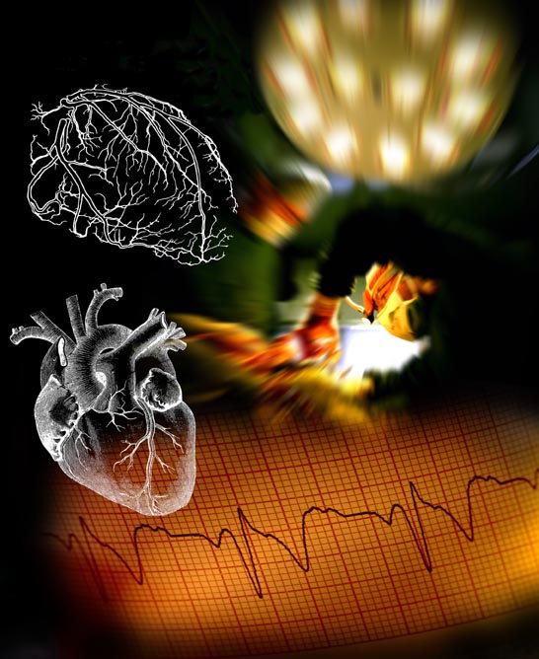

Ишемическая болезнь сердца
Подготовила:
Мадьярова Далия 8А

Slide 2
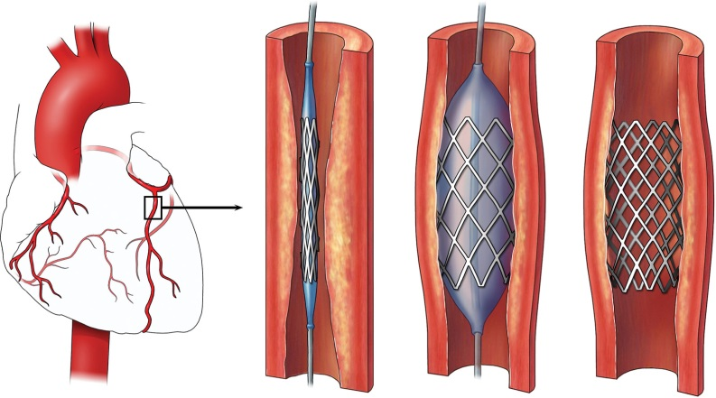
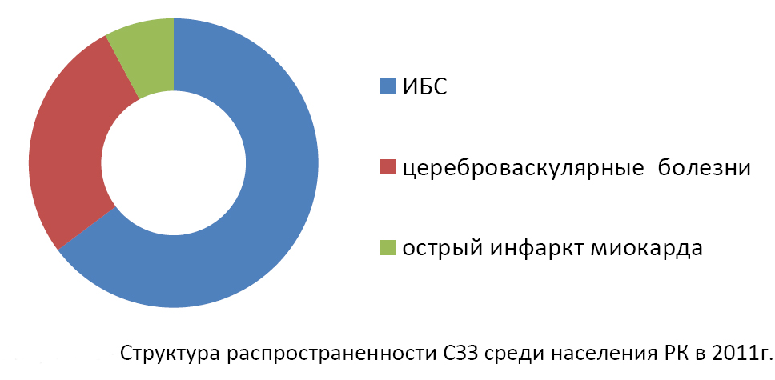
Ишемическая болезнь сердца
Заболевания сердечно-сосудистой системы являются ведущей причиной смертности и инвалидности во всем мире.

Slide 3
Левая половина
Правая половина
В левой половине течет артериальная кровь, богатая кислородом, от легких ко всеми органам и тканям организма. Миокард левого желудочка способен переносить высокие нагрузки.
Правая половина прокачивает венозную кровь, бедную кислородом и богатую углекислым газом от всех органов и тканей организма к легким.
В основании аортального клапана со стороны аорты находятся устья коронарных или венечных артерий сердца.
Строение и функция сердца, коронарные артерии
Работает сердце по одному и единственному закону «Всё или ничего». Его работа совершается циклически. Перед началом сокращения сердце находится в расслабленном состоянии и пассивно заполняется кровью. Затем сокращаются предсердия и досылают в желудочки дополнительную порцию крови. После этого предсердия расслабляются.
Затем наступает фаза систолы, т.е. сокращения желудочков и кровь выбрасывается в аорту к органам и в легочную артерию к легким. После мощного сокращения желудочки расслабляются и наступает фаза диастолы.

Slide 4
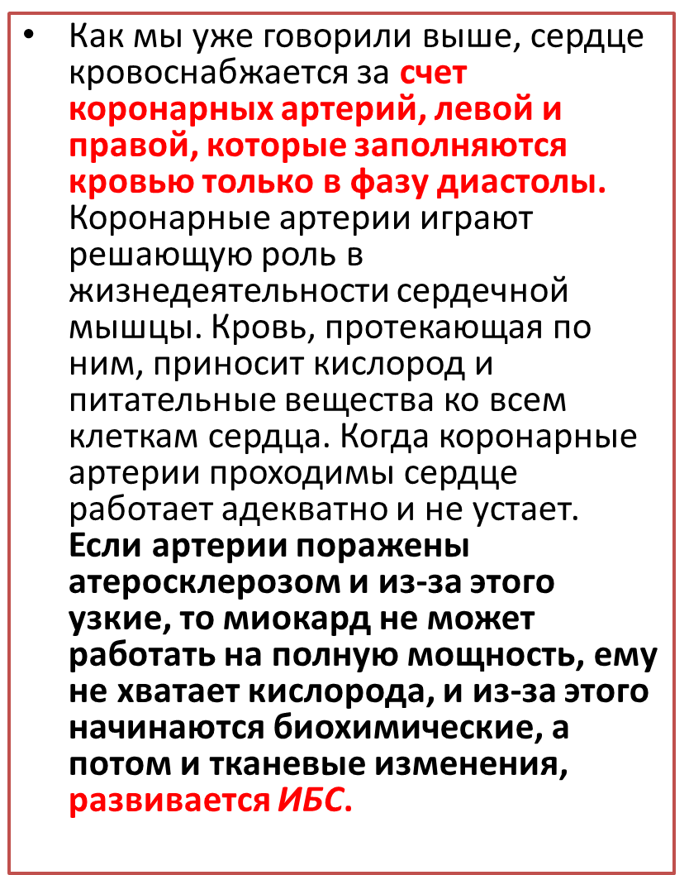
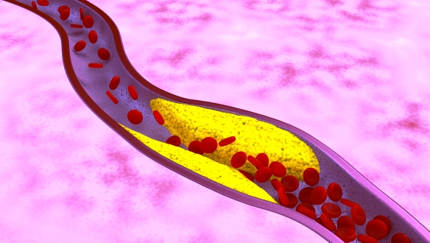
Сердце находится в сердечной сумке, выполняющая амортизирующую функцию. В сердечной сумке находится жидкость, которая смазывает сердце и предотвращает трение.

Slide 5
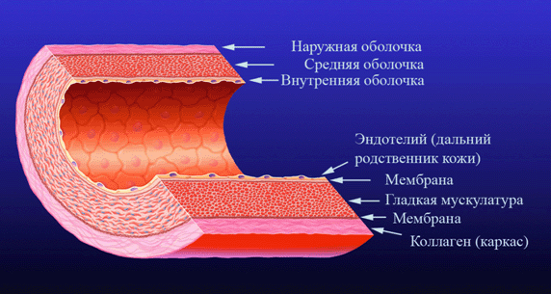
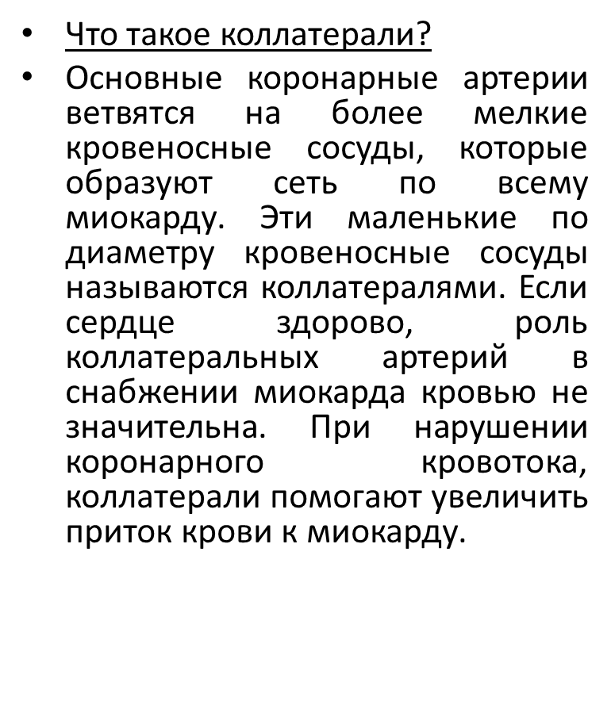
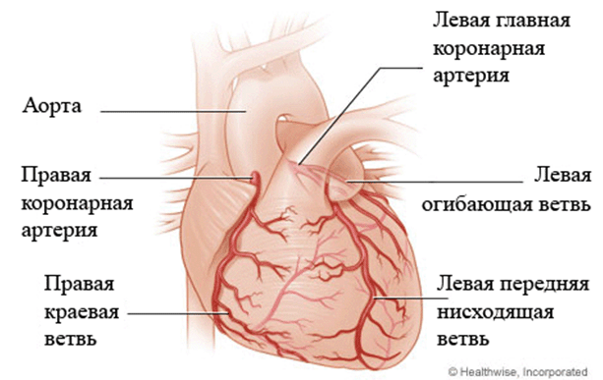
От аорты отходят две крупные коронарные артерии ― правая и левая. Левая главная коронарная артерия имеет две крупные ветви.

Slide 6
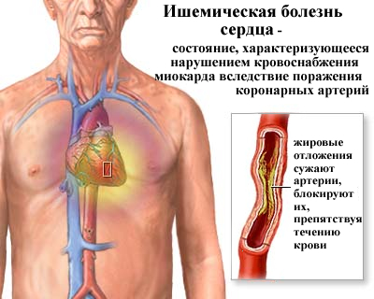
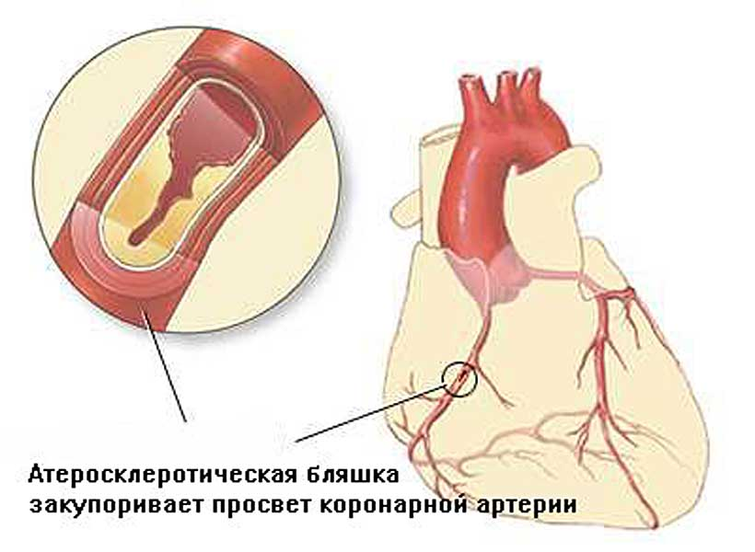
Ишемическая болезнь сердца
Ишемическая болезнь сердца – это поражение миокарда, вызванное нарушением кровотока в коронарных артериях. Именно поэтому в медицинской практике нередко используют термин коронарная болезнь сердца.

Slide 7
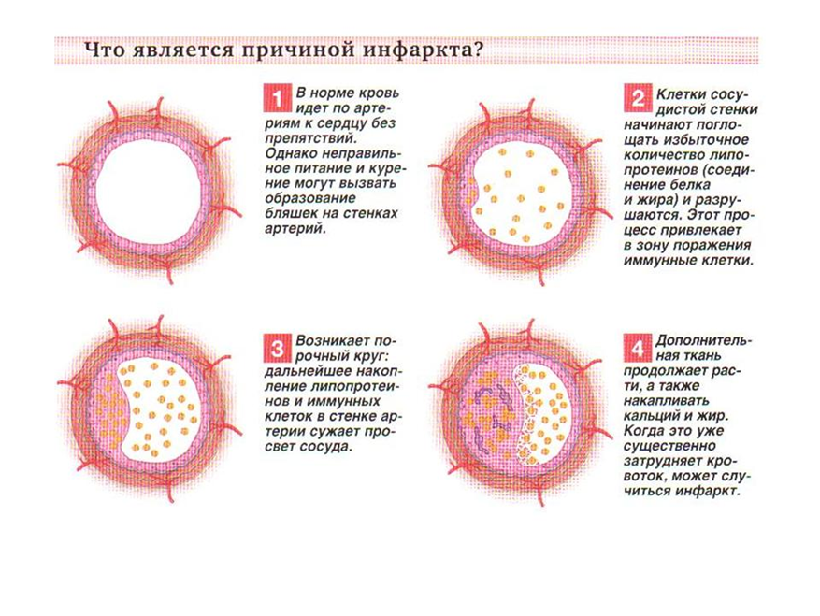
Симптомы ишемической болезни сердца
ИБС является самой обширной патологией сердца и насчитывает множество ее форм.
Внезапная сердечная или коронарная смерть
Инфаркт миокарда. Стенокардия.
Нарушения сердечного ритма и проводимости. Еще одна форма ИБС. Сердечная недостаточность. Сердечная недостаточность проявляется неспособностью сердца обеспечивать достаточным поступлением крови к органам за счет снижения сократительной активности.

Slide 8
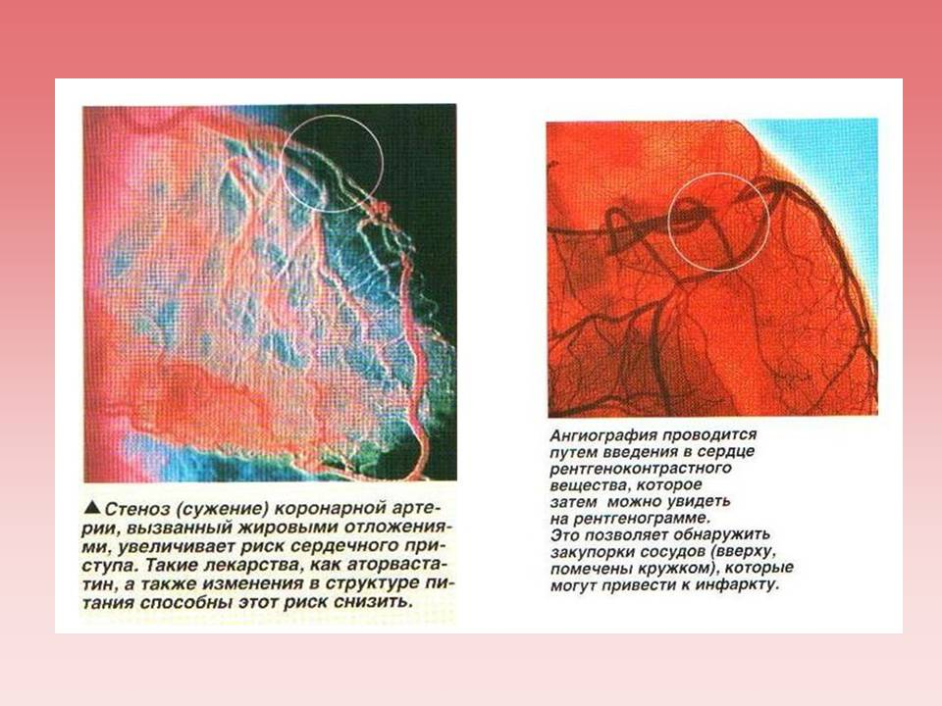

Slide 9
Задания.
1)Что такое систола и дистола ?
2)Что такое коллаторели?
3)Что делают жировые отложения с сосудами?
4) К чему это приводит?
5)Какова роль сердечной сумки?

